Slide 1
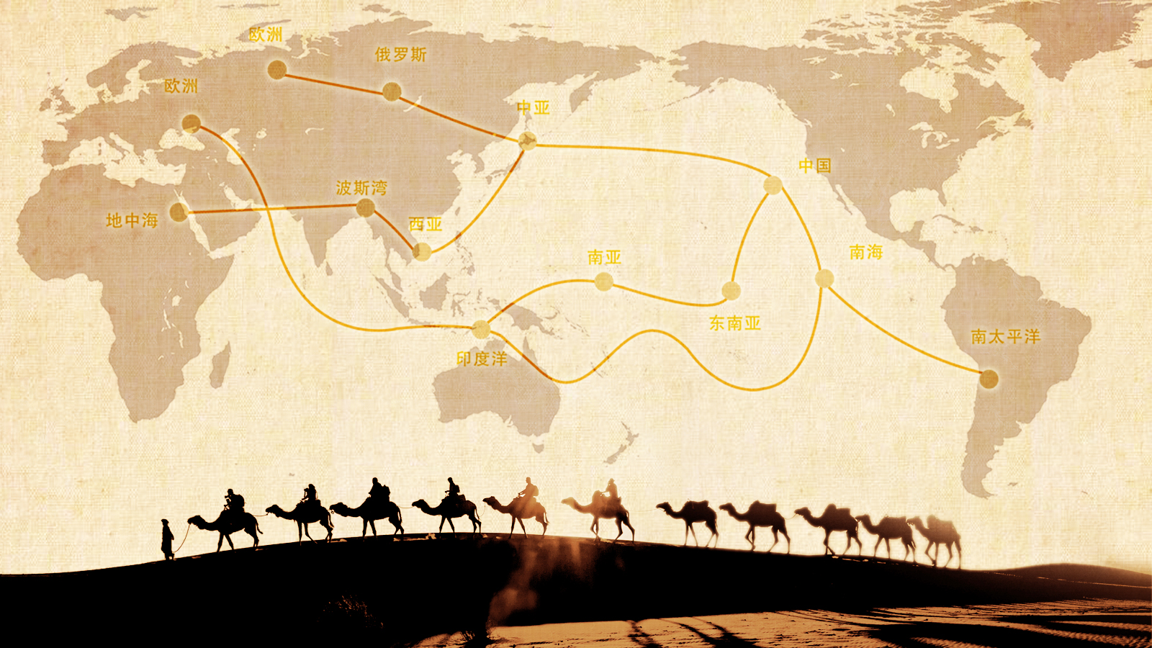

新
丝
绸
之
路

Slide 2
国家主席习近平2017年5月14日出席“一带一路”国际合作高峰论坛开幕式，并发表题为《携手推进“一带一路”建设》的主旨演讲，强调坚持以和平合作、开放包容、互学互鉴、互利共赢为核心的丝路精神，携手推动“一带一路”建设行稳致远，将“一带一路”建成和平、繁荣、开放、创新、文明之路，迈向更加美好的明天。
前
言

Slide 3
目
录
01 什么是 “一带一路”
02 人类文明的宝贵遗产-丝路精神
03 “一带一路”建设成果丰硕
04 推动“一带一路”建设行稳致远
05 “一带一路”发展新机遇
06 “一带一路”建设是伟大事业

Slide 4
01
什么是
“一带一路”

Slide 5
民心相通
一带一路的思想起源
2013年9月7日，习近平主席在哈萨克斯坦纳扎尔巴耶夫大学发表重要演讲，首次提出了。
加强政策沟通
共同建设
“丝绸之路经济带”
的战略倡议
货币流通
贸易畅通
道路联通

Slide 6
什么是一带一路
21世纪海上丝绸之路
一路
丝绸之路经济带
一带

Slide 7
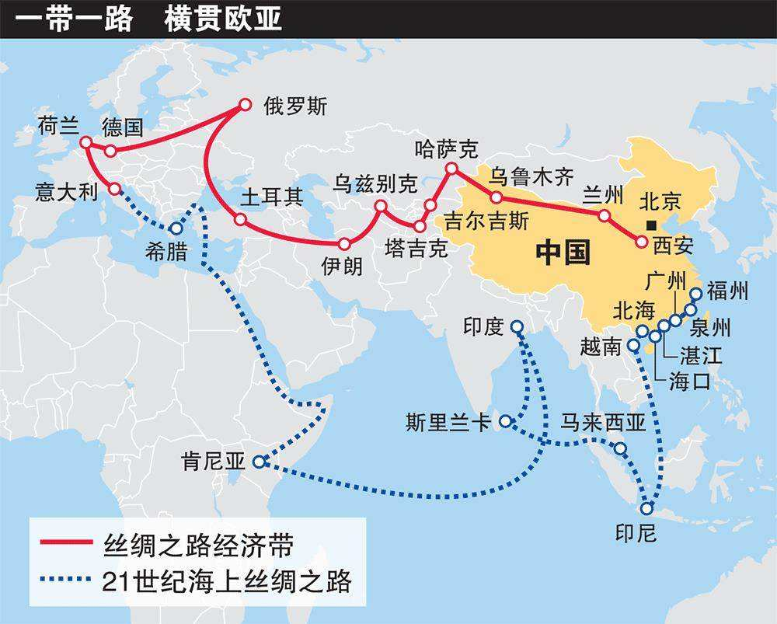
什么是一带一路
21世纪海上丝绸之路

Slide 8
02
人类文明的宝贵遗产
丝路精神

Slide 9
和平合作
开放包容
丝路精神
这是人类文明的宝贵遗产
互学互鉴
互利共赢

Slide 10
公元前140多年的中国汉代
丝路精神
一支从长安出发的和平使团，开始打通东方通往西方的道路，完成了“凿空之旅”，这就是著名的张骞出使西域。
和平合作
和平合作

Slide 11
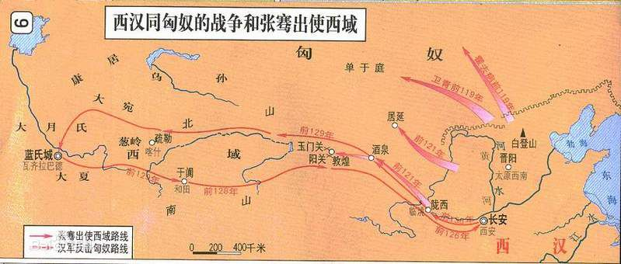

Slide 12
汉武帝，匈奴，远交近攻
大月氏，张骞
张骞被抓， 软禁十年
大月氏畏惧匈奴已前往西亚、东欧
军事目的落空，却建立了外交联系，让我们看到了西域地区丰富的文化和物产，也积累了大量西域的文化和资料，后人探索西域的重要参考
博望侯， 广瞻博望
丝绸之路的开拓者，第一个正眼看世界的中国人，东方的哥伦布

Slide 13
中国唐宋元时期
丝路精神
陆上和海上丝绸之路同步发展，中国、意大利、摩洛哥的旅行家杜环、马可·波罗、伊本·白图泰都在陆上和海上丝绸之路留下了历史印记。
和平合作
15世纪初的明代
中国著名航海家郑和七次远洋航海，留下千古佳话。
和平合作

Slide 14
中国唐宋元时期
丝路精神
陆上和海上丝绸之路同步发展，中国、意大利、摩洛哥的旅行家杜环、马可·波罗、伊本·白图泰都在陆上和海上丝绸之路留下了历史印记。
和平合作
15世纪初的明代
中国著名航海家郑和七次远洋航海，留下千古佳话。
和平合作

Slide 15
跨越埃及文明、巴比伦文明、印度文明、中华文明的发祥地，跨越佛教、基督教、伊斯兰教信众的汇集地
丝路精神
开放包容
跨越不同国度和肤色人民的聚居地
古丝绸之路跨越尼罗河流域、底格里斯河和幼发拉底河流域、印度河和恒河流域、黄河和长江流域
开放包容

Slide 16
丝路精神
通商易货之道
沿着古丝绸之路，中国将丝绸、瓷器、漆器、铁器传到西方
也为中国带来了胡椒、亚麻、香料、葡萄、石榴
知识交流之路
沿着古丝绸之路，佛教、伊斯兰教及阿拉伯的天文、历法、医药传入中国
中国的四大发明、养蚕技术也由此传向世界
互学互鉴

Slide 17
利
赢
丝路精神
互
共
在这条大动脉上，资金、技术、人员等生产要素自由流动，商品、资源、成果等实现共享
罗马、安息、贵霜等古国欣欣向荣，中国汉唐迎来盛世
古丝绸之路见证了陆上"使者相望于道，商旅不绝于途"的盛况，也见证了海上"舶交海中，不知其数"的繁华
互利共赢
阿拉木图、撒马尔罕、长安等重镇和苏尔港、广州等良港兴旺发达

Slide 18
03
一带一路
建设成果丰硕

Slide 19
“一带一路”建设旨在实现战略对接、优势互补。我们同有关国家协调政策，对接规划，同40多个国家和国际组织签署了合作协议，同30多个国家开展机制化产能合作
2014年至2016年，中国同“一带一路”沿线国家贸易总额超过3万亿美元。中国对“一带一路”沿线国家投资累计超过500亿美元。中国企业已经在20多个国家建设56个经贸合作区，为有关国家创造近11亿美元税收和18万个就业岗位
一带一路建设成果丰硕
五个不断
政策沟通不断深化
设施联通不断加强
贸易畅通不断提升
资金融通不断扩大
民心相通不断促进
目前，以中巴、中蒙俄、新亚欧大陆桥等经济走廊为引领，以陆海空通道和信息高速路为骨架，以铁路、港口、管网等重大工程为依托，一个复合型的基础设施网络正在形成
中国同参与国和组织开展了多种形式的金融合作，这些新型金融机制同世界银行等传统多边金融机构各有侧重、互为补充，形成层次清晰、初具规模的“一带一路”金融合作网络

Slide 20
04
推动“一带一路”
建设行稳致远

Slide 21
繁荣之路
推动一带一路建设行稳致远
和平之路
开放之路
将
“一带一路”
建成
文明之路
创新之路

Slide 22
1
要构建以合作共赢为核心的新型国际关系，打造对话不对抗、结伴不结盟的伙伴关系
推动一带一路建设行稳致远
和平之路
2
各国应该尊重彼此主权、尊严、领土完整，尊重彼此发展道路和社会制度，尊重彼此核心利益和重大关切
3
要树立共同、综合、合作、可持续的安全观，营造共建共享的安全格局

Slide 23
1
要聚焦发展这个根本性问题，释放各国发展潜力，实现经济大融合、发展大联动、成果大共享
推动一带一路建设行稳致远
繁荣之路
2
要深入开展产业合作；要建立稳定、可持续、风险可控的金融保障体系，创新投资和融资模式
3
要着力推动陆上、海上、天上、网上四位一体的联通，扎实推进六大经济走廊建设，建设全球能源互联网，完善跨区域物流网建设
4
要促进政策、规则、标准三位一体的联通

Slide 24
推动一带一路建设行稳致远
1
要打造开放型合作平台，维护和发展开放型世界经济，共同创造有利于开放发展的环境，推动构建公正、合理、透明的国际经贸投资规则体系
开放之路
2
要维护多边贸易体制，推动自由贸易区建设，促进贸易和投资自由化便利化，着力解决发展失衡、治理困境、数字鸿沟、分配差距等问题，建设开放、包容、普惠、平衡、共赢的经济全球化。

Slide 25
推动一带一路建设行稳致远
1
要坚持创新驱动发展，建设21世纪的数字丝绸之路。要促进科技同产业、科技同金融深度融合，为互联网时代的各国青年打造创业空间、创业工场
创新之路
2
要践行绿色发展新理念，共同实现2030年可持续发展目标。

Slide 26
1
要以文明交流超越文明隔阂、文明互鉴超越文明冲突、文明共存超越文明优越，推动各国相互理解、相互尊重、相互信任
推动一带一路建设行稳致远
文明之路
2
要建立多层次人文合作机制，推动教育合作，发挥智库作用，推动文化、体育、卫生务实合作，用好历史文化遗产，密切各领域往来
3
要加强国际反腐合作，让“一带一路”成为廉洁之路

Slide 27
05
“一带一路”
发展新机遇

Slide 28
一带一路发展新机遇
中国将深入贯彻创新、协调、绿色、开放、共享的发展理念
中国发展正站在新的起点上
为“一带一路”注入强大动力
为世界发展带来新的机遇

Slide 29
一带一路发展新机遇
中国愿在和平共处五项原则基础上
发展同所有“一带一路”建设参与国的友好合作，愿同世界各国分享发展经验，开创合作共赢新模式，建设和谐共存大家庭
将推动已达成协议的务实合作项目早日启动、早见成效；将加大资金支持，向丝路基金新增资金1000亿元人民币，鼓励金融机构开展人民币海外基金业务，规模预计为3000亿元人民币
将积极同参与国发展互利共赢的经贸伙伴关系，建设“一带一路”自由贸易网络，中国将从2018年起举办中国国际进口博览会

Slide 30
一带一路发展新机遇
中国愿在和平共处五项原则基础上
愿同各国加强创新合作，启动“一带一路”科技创新行动计划，开展科技人文交流、共建联合实验室、科技园区合作、技术转移4项行动；帮助参与“一带一路”建设的发展中国家和国际组织建设更多民生项目
将设立“一带一路”国际合作高峰论坛后续联络机制，成立财经发展研究中心、促进中心，合作设立多边开发融资合作中心、能力建设中心，打造人文合作新平台。

Slide 31
06
“一带一路”
建设是伟大事业

Slide 32
习近平最后指出
一带一路建设
“一带一路”建设植根于丝绸之路的历史土壤，重点面向亚欧非大陆，同时向所有朋友开放。
“一带一路”建设将由大家共同商量，建设成果将由大家共同分享
“一带一路”建设是伟大的事业，需要伟大的实践
让我们一步一个脚印推进实施，一点一滴抓出成果，造福世界，造福人民
PPT模板下载：www.1ppt.com/moban/ 行业PPT模板：www.1ppt.com/hangye/
节日PPT模板：www.1ppt.com/jieri/ PPT素材下载：www.1ppt.com/sucai/
PPT背景图片：www.1ppt.com/beijing/ PPT图表下载：www.1ppt.com/tubiao/
优秀PPT下载：www.1ppt.com/xiazai/ PPT教程： www.1ppt.com/powerpoint/
Word教程： www.1ppt.com/word/ Excel教程：www.1ppt.com/excel/
资料下载：www.1ppt.com/ziliao/ PPT课件下载：www.1ppt.com/kejian/
范文下载：www.1ppt.com/fanwen/ 试卷下载：www.1ppt.com/shiti/
教案下载：www.1ppt.com/jiaoan/
字体下载：www.1ppt.com/ziti/

Slide 33
谢谢聆听

